Slide 1
«Формирование проектно-образного мышления при декоративно-пространственном моделировании в дизайне групповых помещений» ( В рамках проекта творческой группы «Вторая жизнь предмета»
ГОУ детский сад № 1958
Из опыта работы воспитателя Волковой Евгении Сергеевны

Slide 2
О проекте:
Цель: Повышение уровня интеллектуального развития детей.
Основной тезис: Формирование проектно-образного мышления при декоративно-пространственном моделировании в дизайне групповых помещений через экспериментирование с различными материалами.

Slide 3
Участники проекта:
Педагоги;
Дети подготовительной группы;
Родители.

Slide 4
Этапы работы:
Этап | Содержание деятельности
Введение в тему | Эмоциональное погружение по теме: «Осень». Просмотр иллюстраций, картин по теме: «Осень» с муз. Сопровождением. Беседа «Краски осени».
Организация групп | Домашнее задание: «Что мы можем подарить осени?» Поиск информационных материалов по теме: «Как можно украсить помещение?»
Самостоятельная деятельность | Эскизы работ, выполненные совместно с родителями по теме: «Осенний мобиль». Создание индивидуальных детских проектов «Осенние мобили».
Оформление результатов | Вернисаж детских проектов «Осенний мобиль». Игра «Самый-самый» с использованием метода ТРИЗ. Создание общего мобиля.
Подведение итогов | Защита проекта в группе.

Slide 5
Подготовительная работа:
Цикл занятий об осени;
Изготовление родителями и детьми осенних композиций из засушенных листьев, цветов, ягод;
Совместная работа родителей и детей дома над поиском материалов по теме: «Как можно украсить свой дом?»;
Подбор различного материала для творческой продуктивной деятельности;
Подбор наглядного и раздаточного материала по теме осень и дизайн помещений.

Slide 6
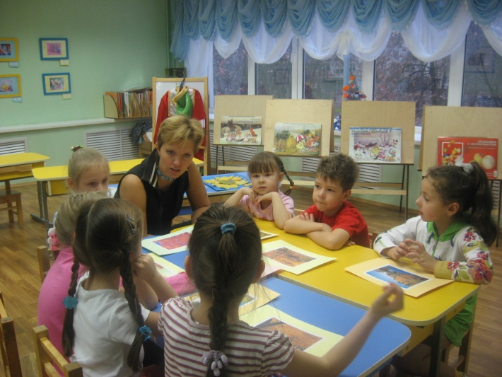
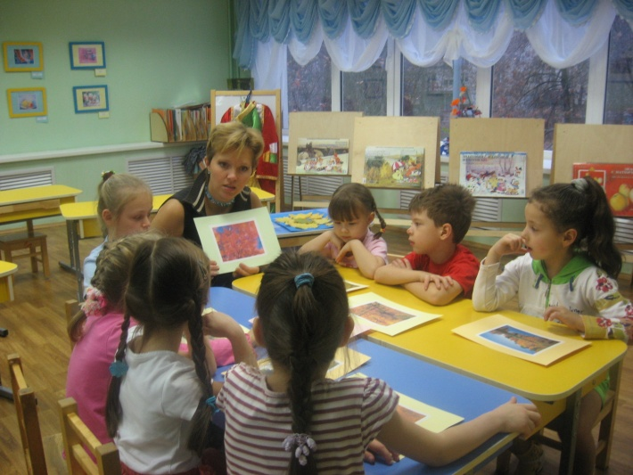
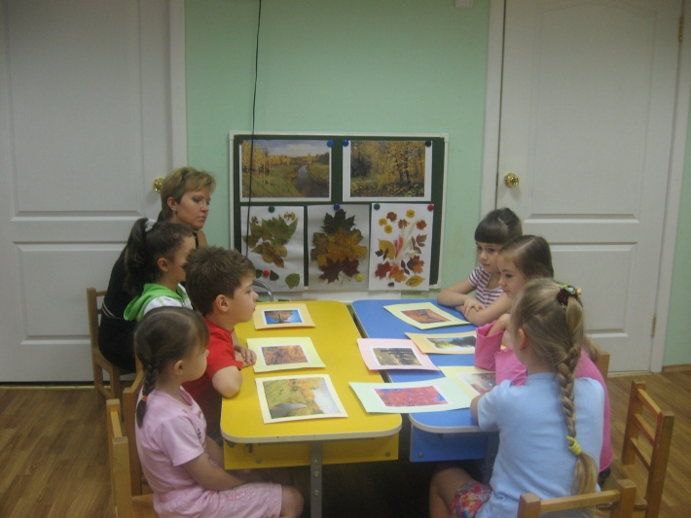
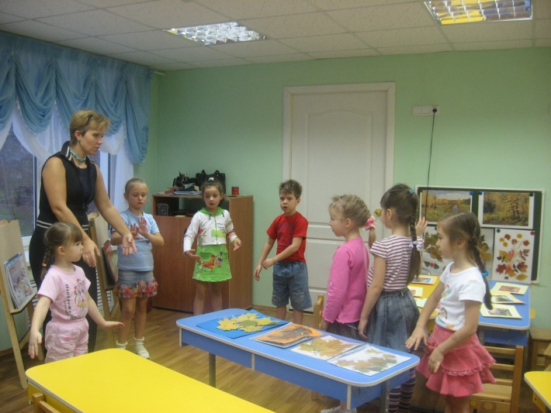
Введение в тему:

Slide 7
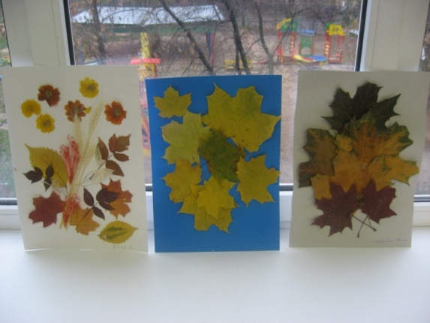
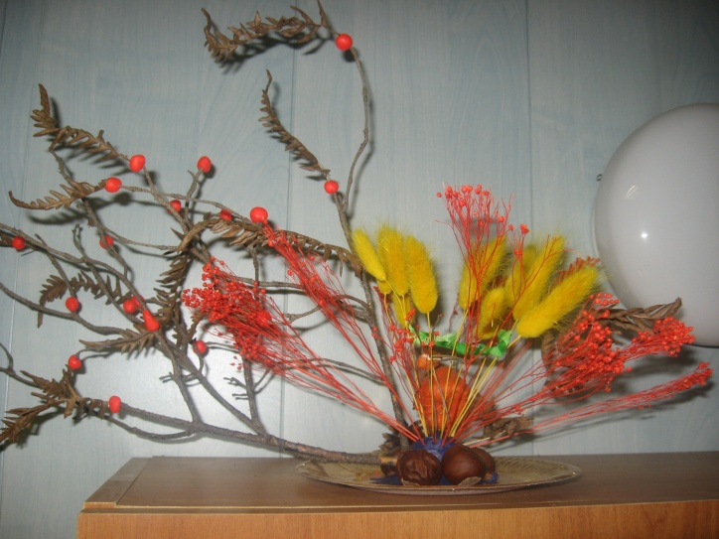
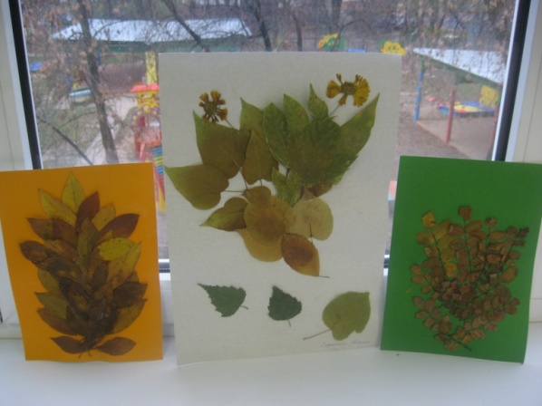
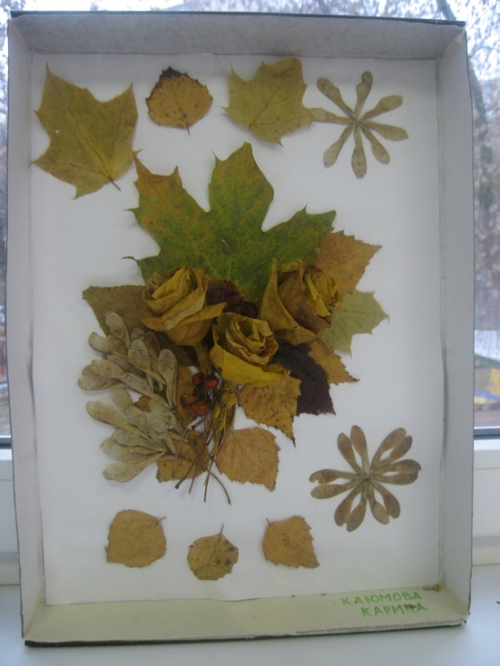
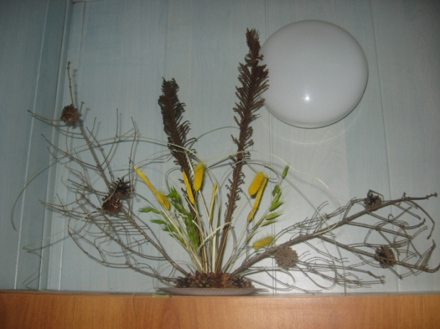
Домашнее задание: « Что мы можем подарить осени?»

Slide 8
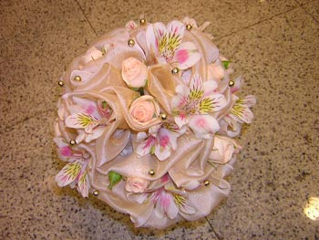
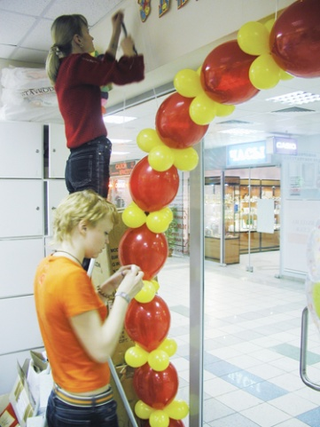
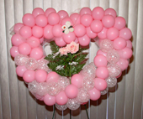
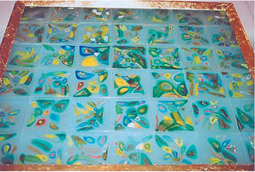
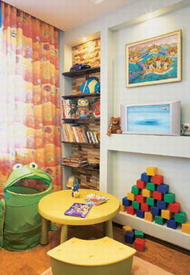
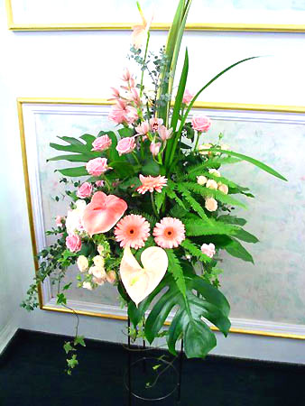
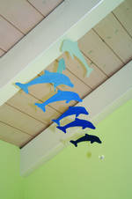
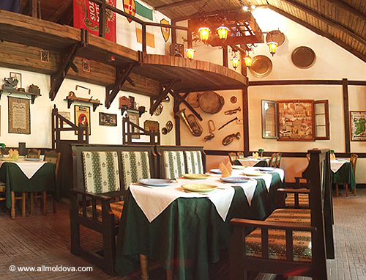
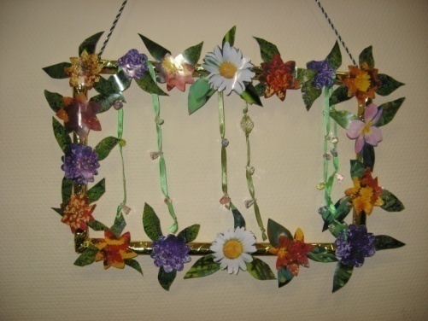
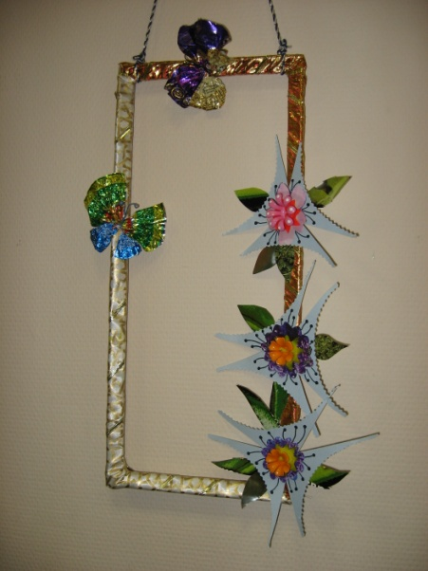
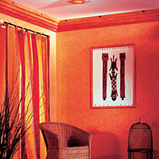
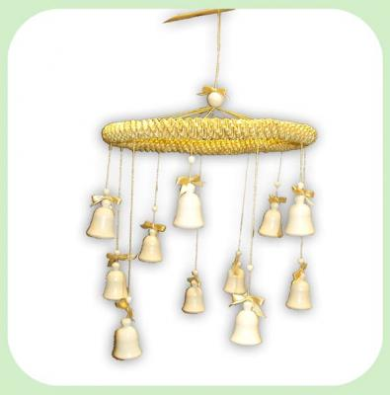
Поиск информационных материалов по теме: «Как можно украсить помещение?»

Slide 9
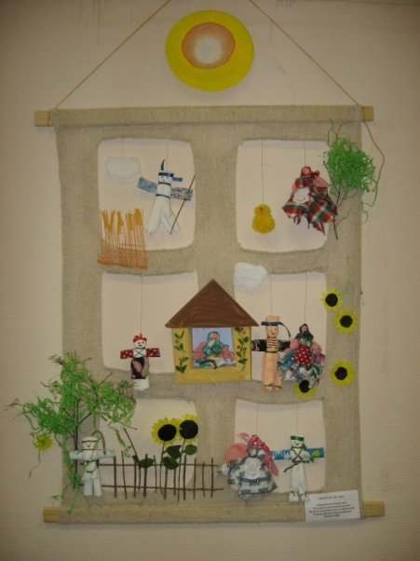
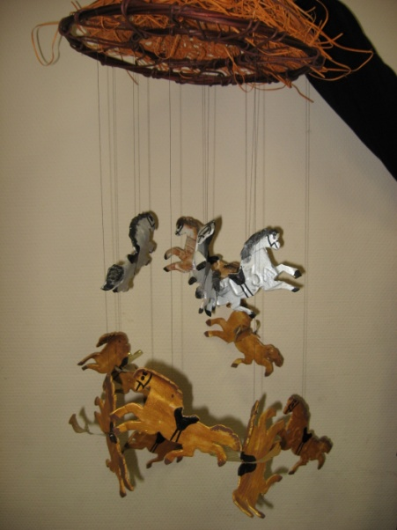
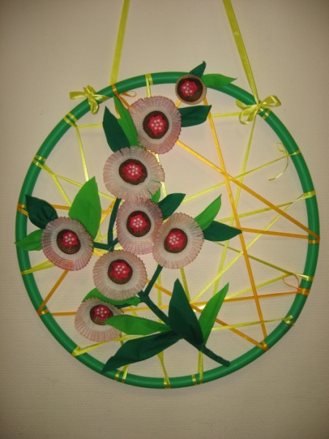
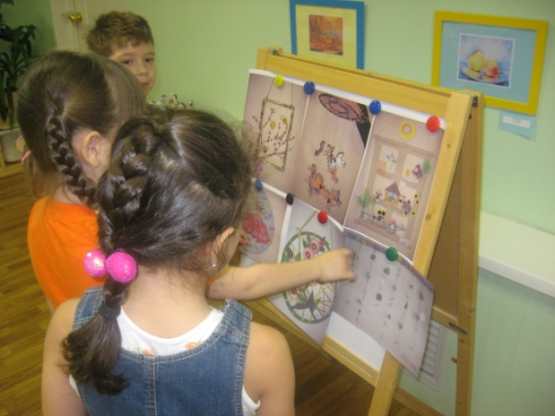
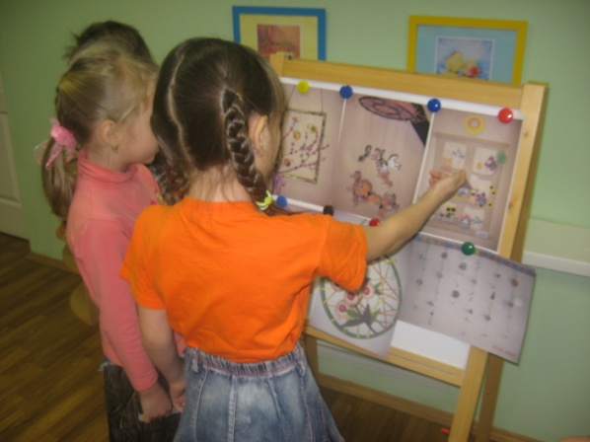
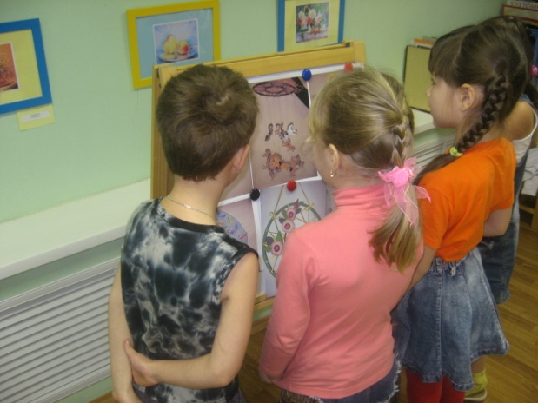
Что же такое – мобиль?

Slide 10
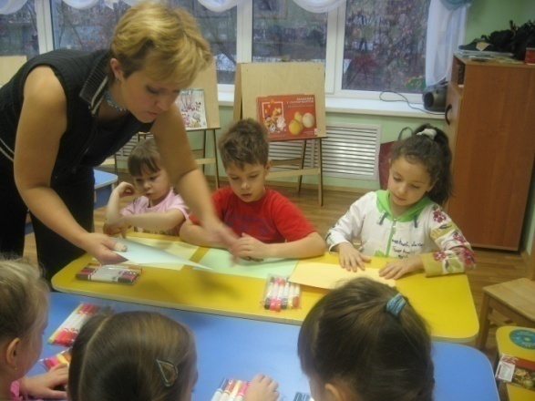
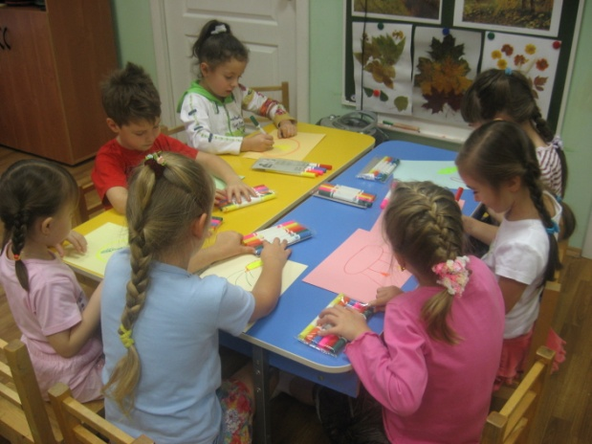
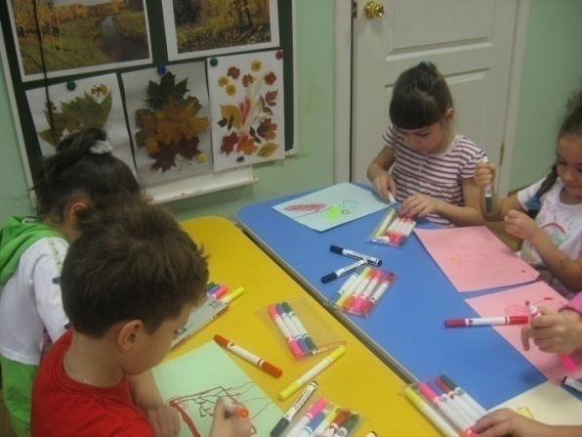
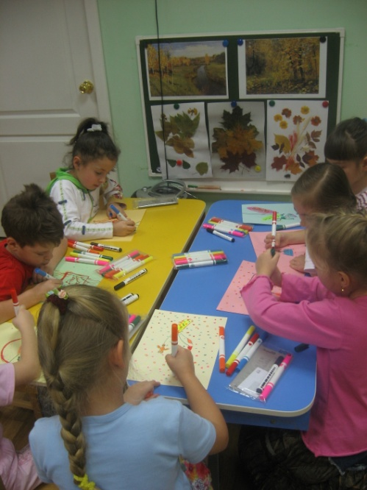
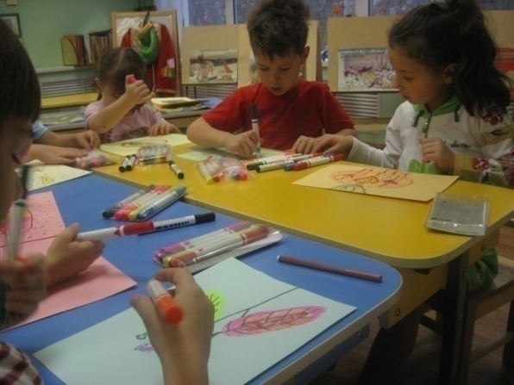
Создание индивидуальных детских проектов «Осенний мобиль».

Slide 11
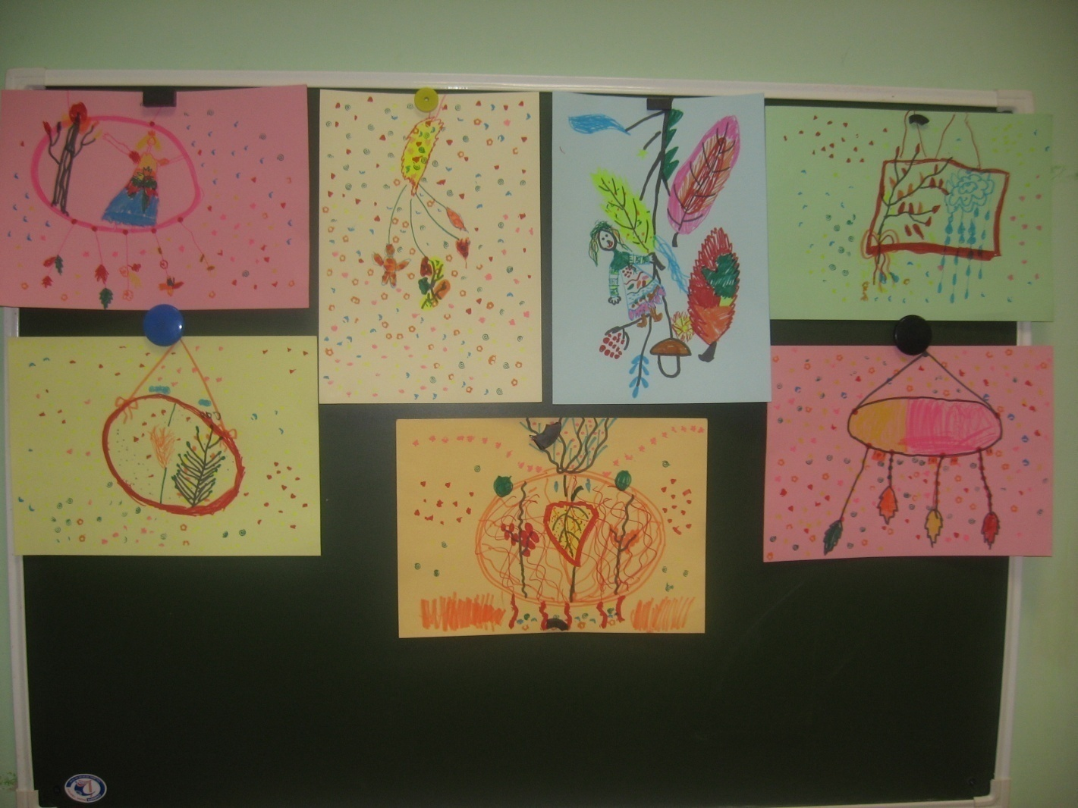
Вернисаж детских проектов!

Slide 12
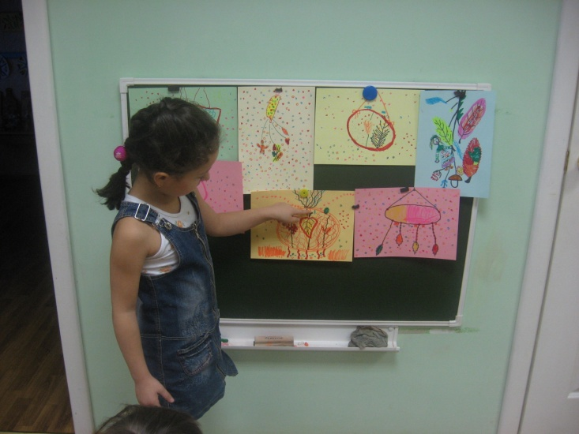
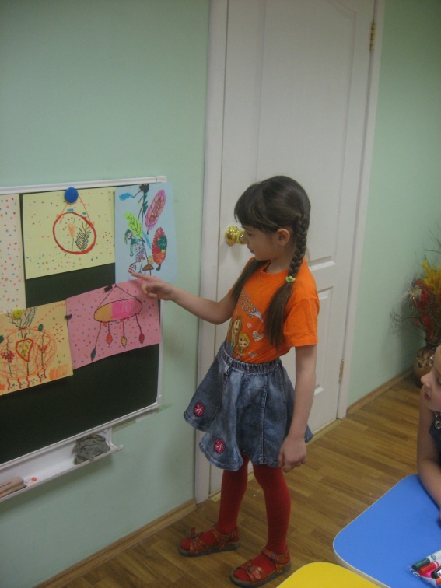
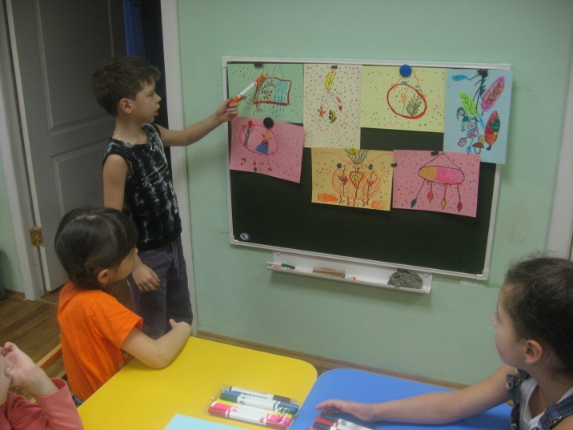
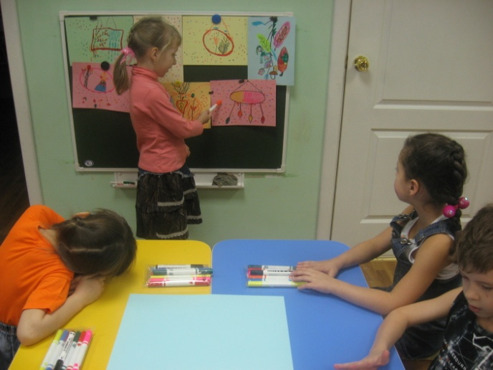
Игра «Самый-самый» с использованием метода ТРИЗ

Slide 13
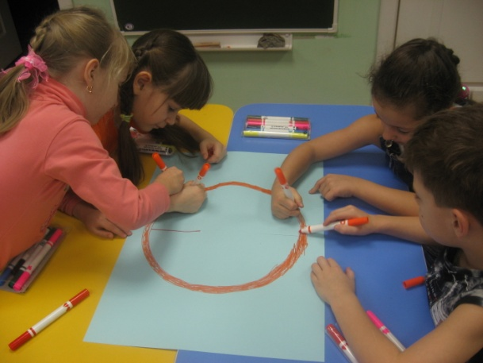
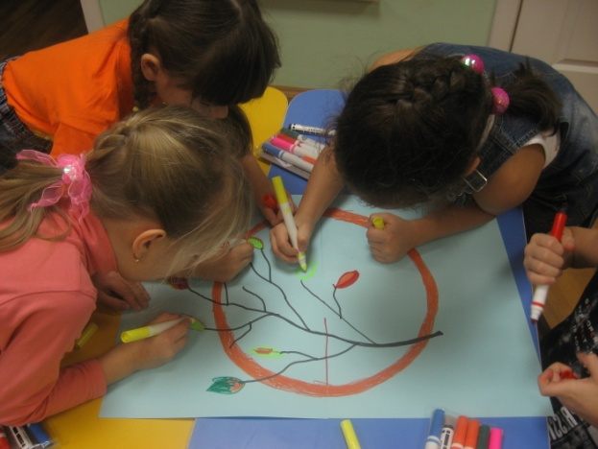
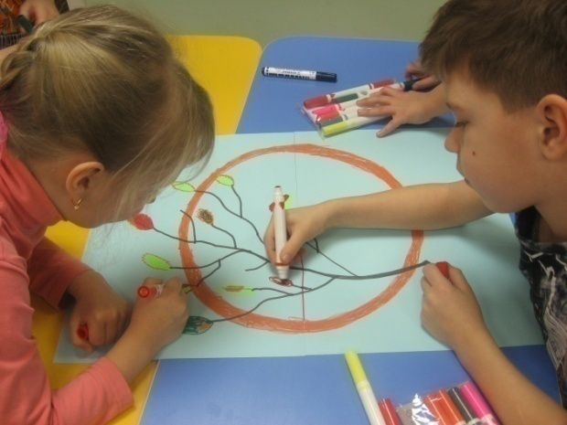
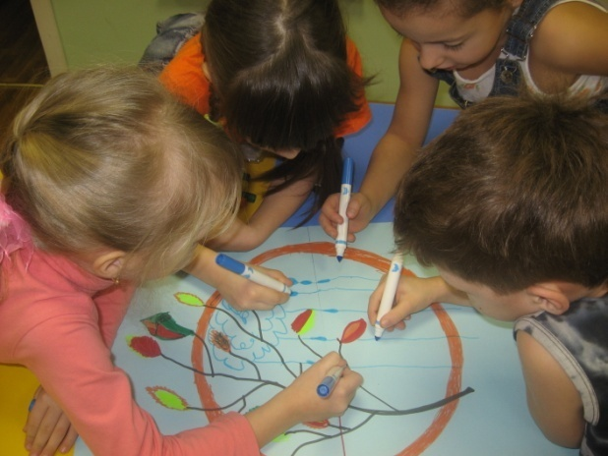
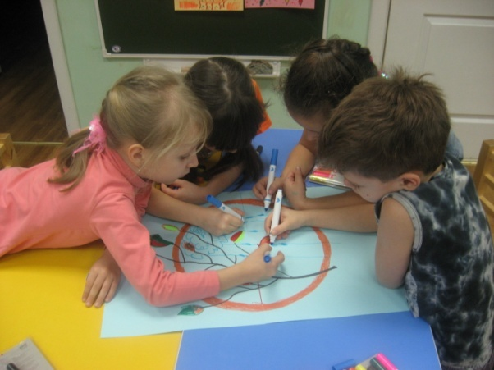
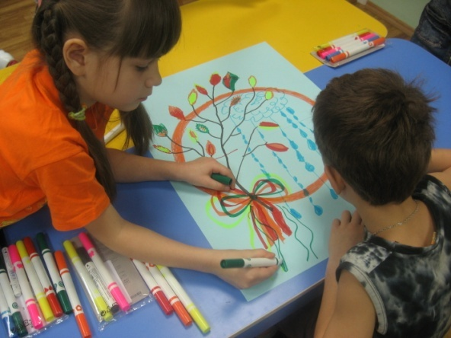
Создание общего проекта «Самый-самый лучший!»

Slide 14
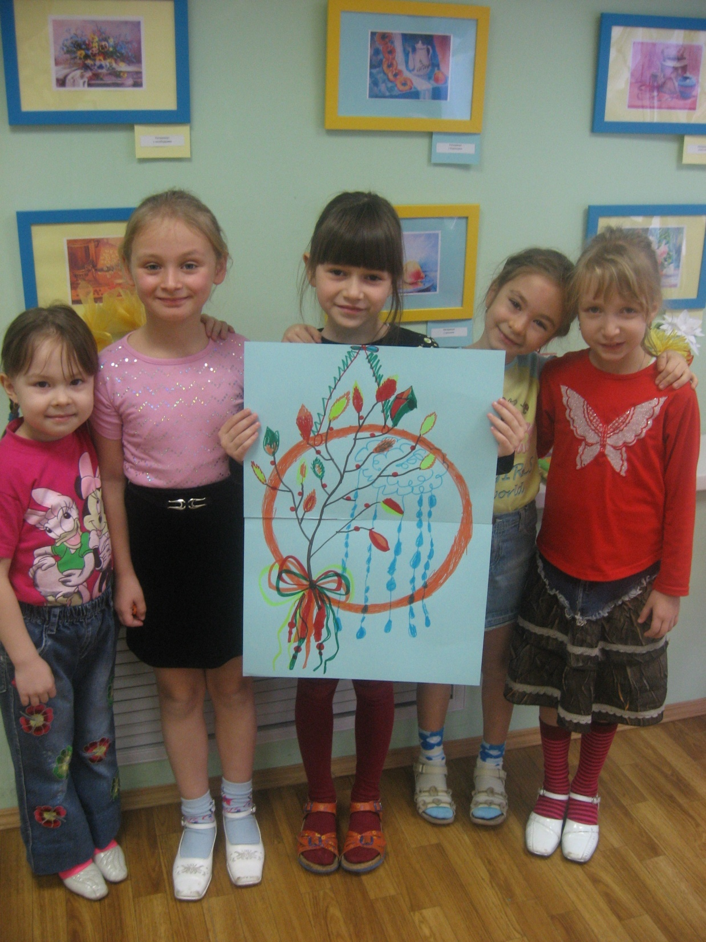
Вот, что у нас получилось!

Slide 15
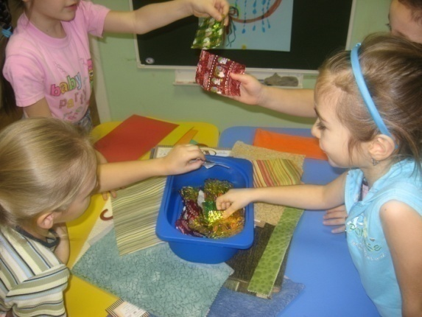
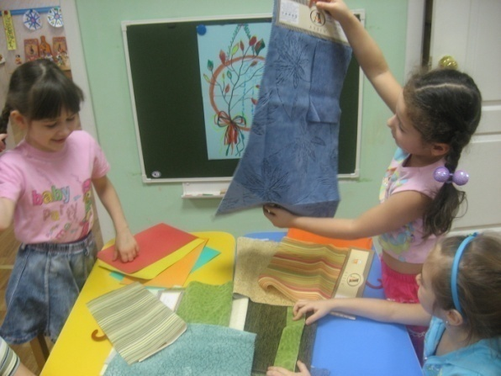
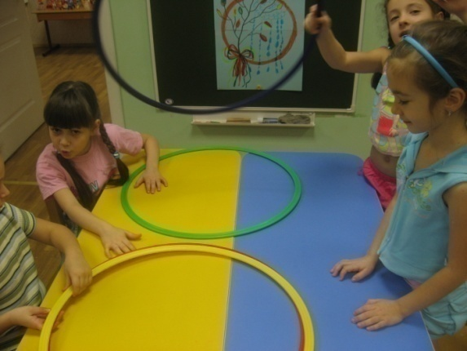
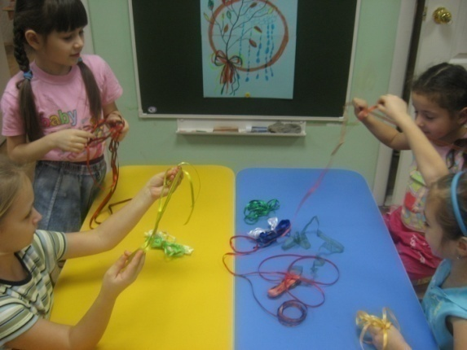
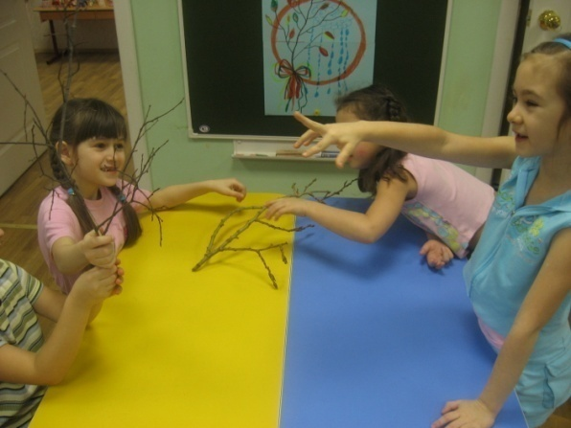
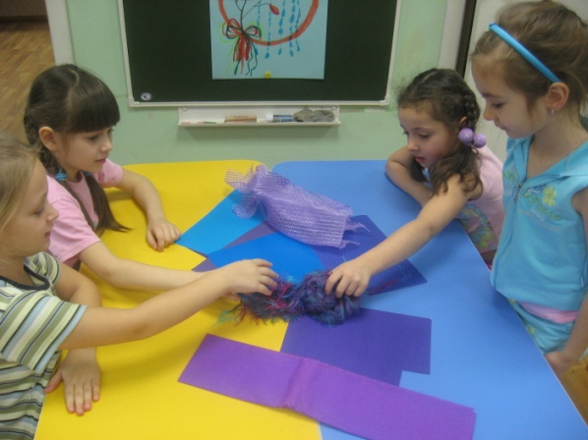
Из чего же лучше всего сделать наш мобиль?

Slide 16
Создание общего мобиля.

Slide 17
Вот какой осенний мобиль у нас получился!

Slide 18
Защита проекта в группе.

